Slide 1
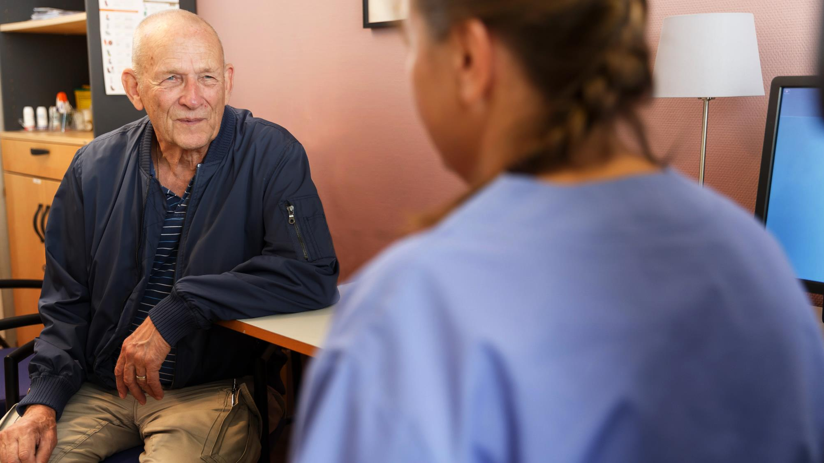
Personcentrerat och sammanhållet vårdförlopp
Sepsis
Nationellt system
för kunskapsstyrning
Hälso- och sjukvård
SVERIGES REGIONER I SAMVERKAN

Slide 2

Syftet med personcentrerade och sammanhållna vårdförlopp
Syftet är att öka jämlikheten, effektiviteten och kvaliteten i vården utan att det medför onödig administrativ börda för sjukvårdspersonal.
Patienter ska uppleva en mer välorganiserad och helhetsorienterad process utan onödig väntetid i samband med utredning och behandling.
Patienternas livskvalitet och nöjdhet med vården ska förbättras och vården bli mer jämlik och jämställd.
”Patienter, brukare och hälso-och sjukvårdens medarbetare ska vara trygga i att bästa tillgängliga kunskap används i varje möte”

Slide 3

Regionerna i samverkan
Arbetet med vårdförloppen utgår från en överenskommelse mellan staten och Sveriges Kommuner och Regioner (SKR).
Regeringen vill med satsningen stödja utvecklingsarbetet i regionerna kring kunskapsstyrning i hälso- och sjukvården.
Vårdförloppen tas fram av regionerna inom Nationellt system för kunskapsstyrning Hälso- och sjukvård.
Vårdförloppen är primärt ett kunskapsstöd för hälso- och sjukvårdspersonal i det kliniska mötet med patient och närstående
Vårdförloppen ska utgå ifrån tillförlitliga och aktuella kunskapsstöd och baseras på bästa tillgängliga kunskap om vård och behandling.

Slide 4
Personcentrerat och sammanhållet vårdförlopp Sepsis
Vårdförloppet inleds vid misstanke om allvarlig sepsis hos vuxna på akutmottagning och avslutas vid uppföljande kontakt efter utskrivning.
Ingång till vårdförloppet
Vuxen patient (≥ 18 år)
Infektionsmisstanke
(till exempel feber, anamnes på feber, akut påkommen allmänpåverkan, hosta, hudrodnad, eller akut påkomna urinvägsbesvär eller mag-tarmbesvär)
RETTS röd, NEWS2 ≥ 7 eller motsvarande nivå med annat triagesystem i ambulans eller på akutmottagning.
Utgång från vårdförloppet
Kriterier för sepsislarm uppfylls inte på akutmottagning
Sepsislarm aktiverat, men patienten bedöms:
  inte ha sepsis vid medicinsk bedömning på akutmottagningen
  inte ha haft sepsis vid utskrivning
  ha haft sepsis och har avlidit under vårdtiden
  ha haft sepsis, har skrivits ut, strukturerad uppföljning efter 2-6 veckor är genomförd.
Notes:
Ingång i vårdförloppet ska ske vid misstanke om allvarlig sepsis hos vuxen patient vid bedömning på akutmottagning. En majoritet av fallen med allvarlig sepsis kommer till akutmottagningen med ambulans.
För patienter med misstanke om allvarliga infektioner utanför sjukhus finns Strama-verktyget Tecken på allvarlig infektion hos vuxna [15], som också finns i Nationellt kliniskt kunskapsstöd (NKK). Detta verktyg värderar risken för sepsis och stödjer handläggningen av patienter med misstänkt allvarliga infektioner utanför sjukhus.
Misstanke om allvarlig sepsis på akutmottagning föreligger om följande kriterier är uppfyllda:
Vuxen patient (≥ 18 år)
Infektionsmisstanke (till exempel feber, anamnes på feber, akut påkommen allmänpåverkan, hosta, hudrodnad, eller akut påkomna urinvägsbesvär eller mag-tarmbesvär)
RETTS röd, NEWS2 ≥ 7 eller motsvarande nivå med annat triagesystem i ambulans eller på akutmottagning.
Sepsislarm aktiveras på akutmottagning vid misstanke om allvarlig sepsis.
Om misstanke om allvarlig sepsis föreligger, men kriterierna för allvarlig sepsis inte uppfylls fortsätter patienten att vårdas enligt lokal rutin. Om bilden förändras så att kriterierna för allvarlig sepsis uppfylls, och patienten fortfarande är kvar på akutmottagningen, aktiveras sepsislarmet. Patienter med sepsis, som inte uppfyller kriterierna för allvarlig sepsis, kan ändå vara kritiskt sjuka i sin sepsis.
Utgång ur vårdförloppet kan ske på något av följande sätt:
Kriterier för sepsislarm uppfylls inte på akutmottagning
Sepsislarm aktiverat, men patienten bedöms inte ha sepsis vid medicinsk bedömning på akutmottagningen
Sepsislarm aktiverat, men vid utskrivning bedöms patienten inte ha haft sepsis
Sepsislarm aktiverat, patienten bedöms ha haft sepsis och har avlidit under vårdtiden
Sepsislarm aktiverat, patienten bedöms ha haft sepsis, har skrivits ut, strukturerad uppföljning efter 2-6 veckor är genomförd.

Slide 5
Nationell variation
Sepsis
Varierad förekomst av strukturer för identifiering av sepsis på akutmottagningar
Varierad och bristfällig diagnossättning av sepsis
Bristfälliga strukturer för uppföljning och rehabilitering efter sepsisvård

Slide 6
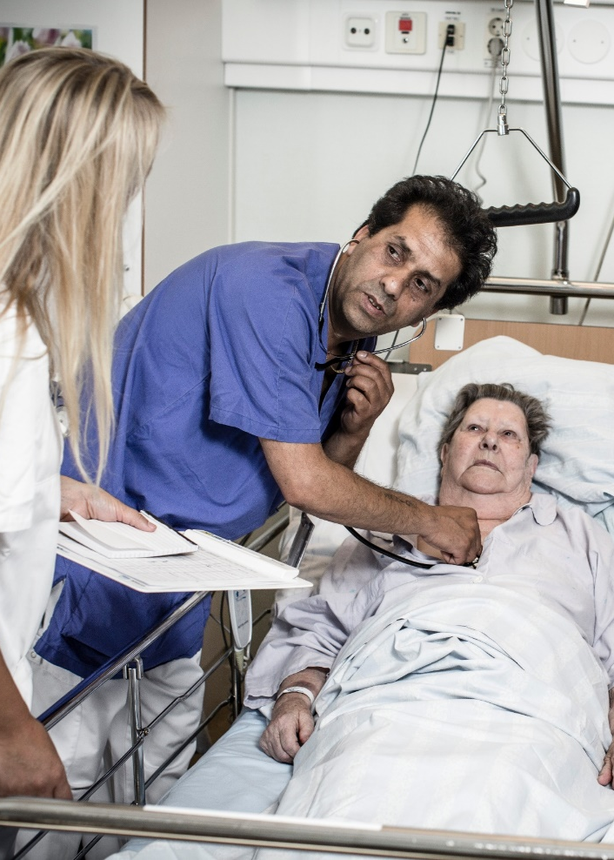
Vårdförloppet utgår från tillförlitliga och aktuella kunskapsstöd och baseras på bästa tillgängliga kunskap
Sepsis
WHOs sepsisresolution
Svenska infektionsläkarföreningens Vårdprogram
Nationellt kliniskt kunskapsstöd: Sepsis
Nationellt konsensusdokument: Nu gäller Sepsis-3 för definition och diagnostiska kriterier. Läkartidningen 2018;115:E3W9
Socialstyrelsen: Anvisning för kodning av sepsis
Programråd Strama: Tecken på allvarlig infektion hos vuxna

Slide 7
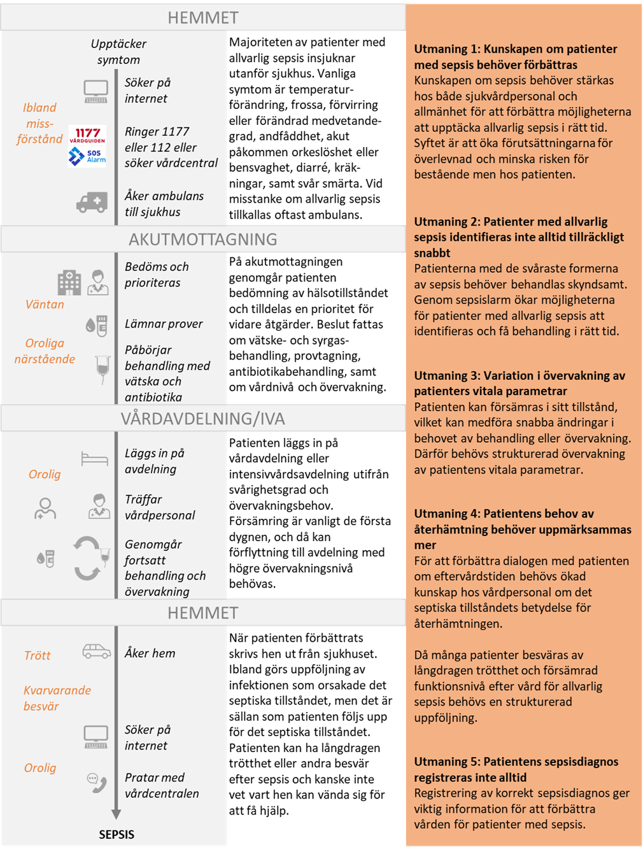
Nulägesbeskrivning ur ett patientperspektiv
Sepsis
Utmaningar
1) Kunskapen om patienter med sespis behöver förbättras
2) Patienter med allvarligt sepsis identifieras inte alltid tillräckligt snabbt
3) Variation i övervakning av patienters vitala parametrar
4) Patientens behov av återhämtning behöver uppmärksammas mer
5) Patientens sepsisdiagnos registreras inte alltid

Slide 8
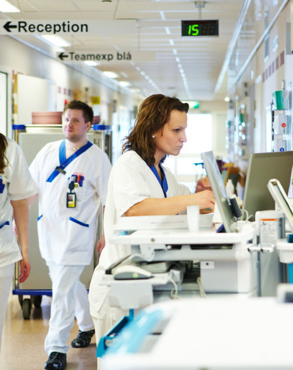
Varför behövs ett vårdförlopp för sepsis?
Sepsis
Sepsis är en av de vanligaste orsakerna till sjukhusvård och tidig död på sjukhus
Tiden från ankomst till sjukhus till adekvata åtgärder har betydelse för behandlingsresultatet
Bristande uppföljning leder till fortsatt sjuklighet och risk för återinläggning

Slide 9

Vårdförloppets mål
Sepsis
Målen med vårdförloppet är att en större andel patienter med allvarlig sepsis ska:
upptäckas tidigt och få adekvat undersökning, behandling och monitorering
få en korrekt sepsisdiagnos
få adekvat information och uppföljning
Med hjälp av en förbättrad handläggning av tillståndet
kan sannolikt morbiditeten och eventuellt mortaliteten
i patientgruppen minska.

Slide 10
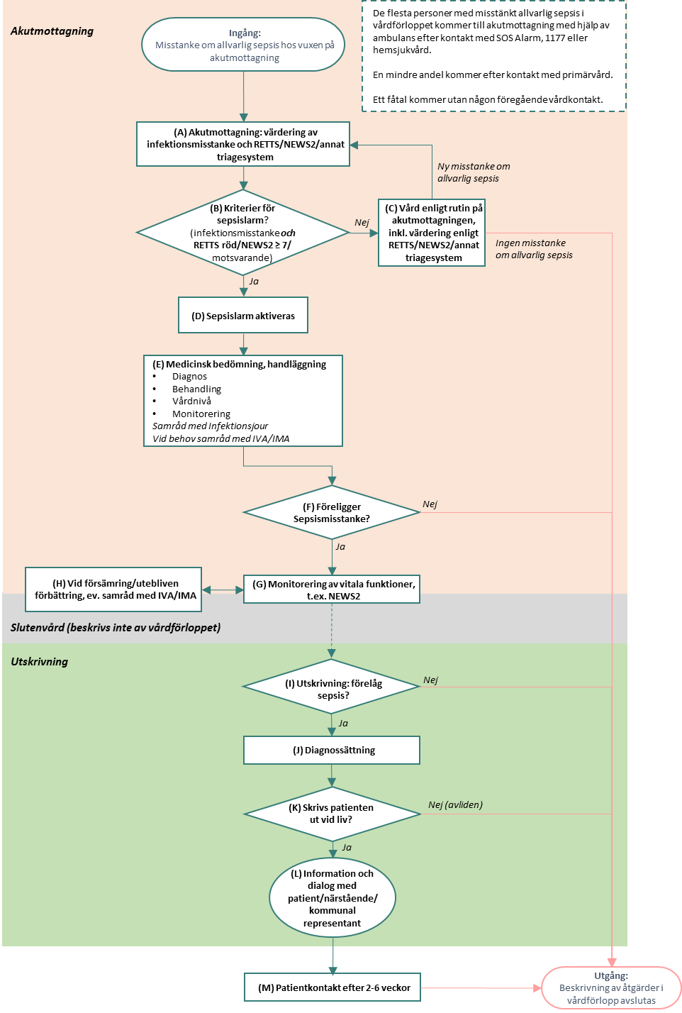
Vårdförloppet innehåller flödesschema och åtgärder
Sepsis
Flödesschema
Åtgärdsblock
Hälso- och sjukvårdens åtgärder | Patientens åtgärder
(A) Akutmottagning: värdering av infektionsmisstanke och triagering med RETTS, NEWS2 eller annat triagesystem Samtal med patient/närstående/boende om sjukhistoria och symtom Rapport från ambulans Undersökning Värdering av RETTS, NEWS2 eller, annat triagesystem | Beskriv symtom (patient, närstående, boende)

Slide 11
Vårdförlopp Sepsis i korthet
Sepsis
Vårdförloppet syftar till att öka jämlikhet, effektivitet och kvalitet för patienter med sepsis
Vårdförloppet startar på akuten vid misstanke om allvarlig sepsis utifrån ambulansrapport, patient/närstående/boende och triagesystem
När kriterierna för allvarlig sepsis föreligger aktiveras sepsislarm:
  direkt medicinsk bedömning
  strukturerat omhändertagande
  samråd med infektionsjour
Monitorering av vitala funktioner följs och vid behov sker samråd med IVA/MIMA
Vid utskrivning sker diagnoskodning enligt Sepsis-3
Patienter med allvarlig sepsis följs upp genom telefonsamtal efter 2-6 veckor

Slide 12
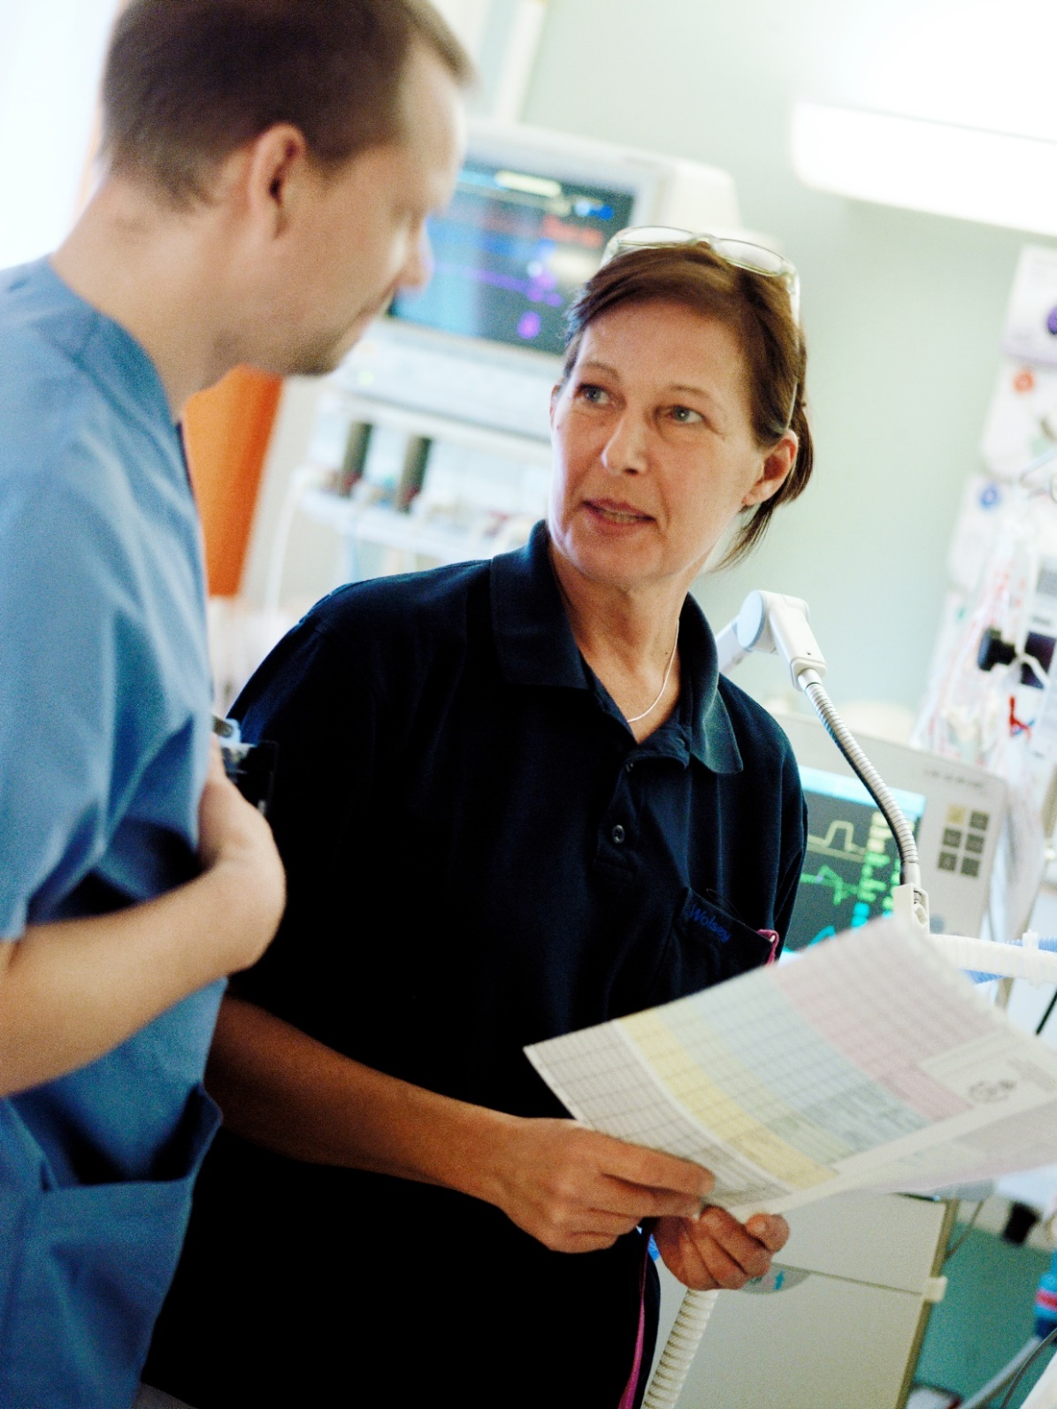
Vårdförloppet lägger tonvikt på
Sepsis
Evidensbaserad vård integrerad med individanpassade åtgärder
Tydlig struktur för initiala omhändertagandet vid misstänkt allvarlig sepsis
Bättre diagnossättning av sepsis
Förbättrad information och uppföljning efter sepsisvård

Slide 13

Patientkontrakt
Sepsis
Vid allvarlig sepsis är sjukdomsförloppet snabbt och behandling behöver ske utan dröjsmål. Det är därför svårt att initialt föra en utförlig dialog med patient/närstående/boende, men en dialog om patientens inställning till livsuppehållande vård bör föras.
Vid utskrivningen efter sepsisvård är dialogen med patienten viktig för att patienten ska få kunskap om sin sjukdom och vårdtid och om förväntningar, varningstecken och kontaktvägar framöver.

Slide 14

Vad kommer att följas upp (urval)
Sepsis
Indikatorer (Resultatmått)
Indikatorer (Processmått)
Andel patienter med allvarlig sepsis som lever 30 respektive 90 dagar efter ankomst till sjukhus
Antal dagar vid liv utanför sjukhus (rehab/ geriatrik inräknat) från ankomst (dag 0) till dag 90
Hälsorelaterad livstidskvalitet (enligt EQ-5) vid uppföljning 2-6 veckor efter utskrivning
Andel patienter med blododling tagen före påbörjad antibiotikabehandling
Andel patienter med laktat taget 1 timme från ankomst
Andel patienter med antibiotikabehandling påbörjat inom 1 timme från ankomst
Inläggning på IVA inom 36 timmar från sjukhusankomst
Andel uppföljningspatienter med uppföljning genomförd

Slide 15

Vad blir konsekvenserna?
Sepsis
Fördelar
Kortare tid till adekvat diagnostik och behandling
Kortare vårdtider*
Minskat behov av IVA-vård*
Förbättrad patientuppföljning som möter patientens behov och minskar risken för återinläggning
Korrekt diagnossättning vilket möjliggör övervakning
Nackdelar
Överdiagnostik och underdiagnostik av sepsis
Ökad belastning för infektionskliniker p g a ökat behov av infektionsläkarbedömning
Kostnader för
  Uppbyggnad och drift av strukturerad mottagning efter sepsisvård
  Uppbyggnad och drift av sepsislarm
  Utbildningskostnader
* Enligt studie från Region Skåne

Slide 16
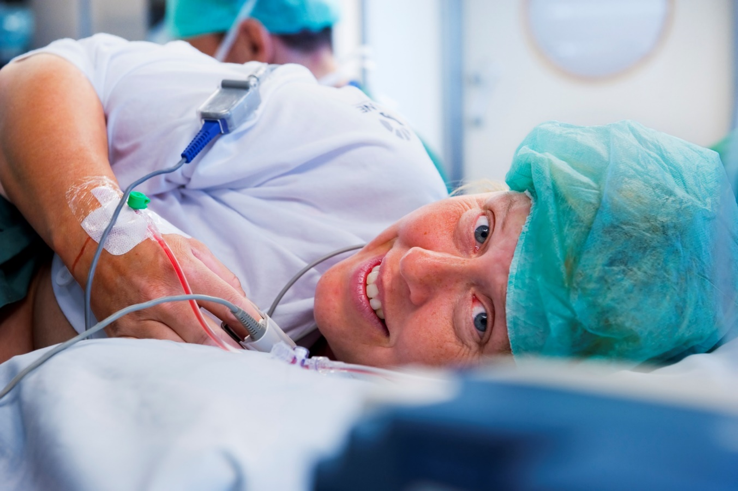
Konsekvensbeskrivning
Sepsislarm – leder sannolikt till kortare vårdtid, mindre IVA-behov
Uppföljning efter sepsisvård – leder sannolikt till färre återinläggningar
Hälsoekonomisk beslutsunderlag gjorts av Institutionen för Hälsoekonomi, KI, tillsammans med arbetsgruppen

Slide 17
Dialog
Positiva effekter hos oss – patient, personal, resurser
Styrkor i regionen – goda exempel, nyckelpersoner
Vilka påverkas – patientgrupper, verksamheter, professioner
Vad ska vi göra annorlunda - vad gör vi redan nu, ska sluta göra, arbetssätt, digitalisering
Vilka genomför – vilket stöd behövs, vad rår vi själva över
Hur genomförs – behövs beslut, påverkas resurser, avtal, kunskapsdokument, rutinbeskrivningar, tidpunkt
Svårigheter och risker
Kommunikation – målgrupp, budskap, former, tidpunkt
Diskutera gärna:
Hur ser gapet ut hos oss?
Vad kan vi prioritera att börja göra här?
Vad är uppföljningsbart hos oss redan nu?

Slide 18
Deltagare
Sepsis
Namn | Yrkesroll/motsvarande | Region/sjukvårdsregion
Adam Linder | Överläkare, specialist i infektionssjukdomar | Region Skåne
Annica Rönnkvist (processledare) | Klassifikationskoordinator, medicinsk sekreterare, barnsköterska | Region Stockholm
Christina Abelson | Distriktsläkare, specialist i allmänmedicin | Region Jämtland - Härjedalen
Jenny Svärd Backlund | Utredare, analysstöd | Region Stockholm
Jesper Svefors | Överläkare, specialist i infektionssjukdomar | Region Jönköping
Jonas Tydén | Överläkare, specialist i anestesi och intensivvård | Region Jämtland - Härjedalen
Karin Wallgren | Biträdande överläkare, Specialist i klinisk mikrobiologi | Region Stockholm
Karsten Offenbartl | Överläkare, specialist i kirurgi | Region Jönköping
Kristina Björkqvist | Patientföreträdare | Region Stockholm
Kristoffer Strålin (ordförande) | Överläkare, specialist i infektionssjukdomar | Region Stockholm
Lisa Kurland | Överläkare, specialist i akutsjukvård och i internmedicin | Region Örebro
Magnus Brink | Överläkare, specialist i anestesi och intensivvård, infektionssjukdomar | Region Västra Götaland
Mari Rosenqvist | Biträdande överläkare, specialist i infektionssjukdomar, internmedicin | Region Skåne
Maria Bengtsson-Toni | Sjuksköterska, driftsjuksköterska, forskningssjuksköterska | Region Skåne
Miklós Lipcsey | Överläkare, specialist i anestesi och intensivvård. | Region Uppsala
Patrik Benjaminsson Nyberg | Överläkare, specialist i internmedicin och i akutsjukvård | Region Östergötland
Pontus Nauclér | Biträdande överläkare, specialist i infektionssjukdomar | Region Stockholm
Sara Cajander | Överläkare, specialist i infektionssjukdomar | Region Örebro
Ulrika Wallgren | Distriktsläkare, specialist i internmedicin och i allmänmedicin | Region Stockholm
Veronica Vicente | Sjuksköterska, specialistsjuksköterska prehospital vård. | Region Stockholm
Dialog skett med Svenska infektionsläkarföreningens vårdprogramgrupp. Ordförande i NPO infektionssjukdomar respektive NPO akut vård har deltagit i arbetsgruppen.

Slide 19
Personcentrerat och sammanhållet vårdförlopp för sepsis
Sammanfattning
Vårdförloppet inleds vid misstanke om allvarlig sepsis hos vuxna på akutmottagning och avslutas vid uppföljande kontakt efter utskrivning.
Sepsis är en av de vanligaste orsakerna till sjukhusvård och tidig död på sjukhus
Vård för allvarlig sepsis medför ofta efterföljande sjuklighet som kan vara långvarig
Omhändertagandet av sepsis varierar, t ex. avseende identifiering på akuten och uppföljning efter sepsisvård
Vårdförloppet fokuserar på patienter med allvarlig sepsis på akuten, på deras initiala omhändertagande, diagnossättning samt uppföljning efter vårdtiden
Indikatorer som följs är överlevnad, vårdtid, hälsorelaterad livskvalitet, processmått i initialskedet, samt diagnossättning

Slide 20
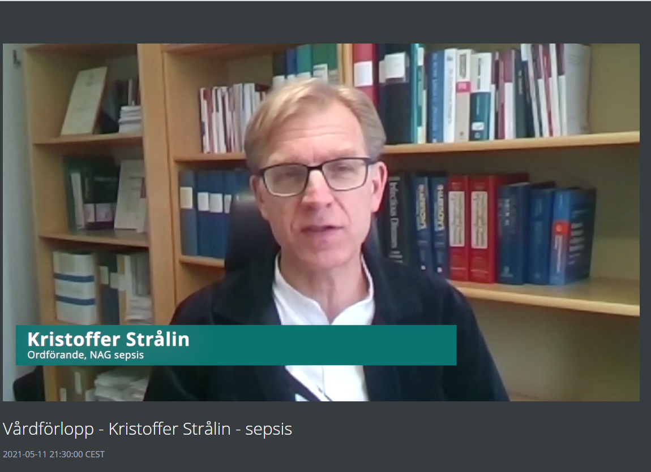
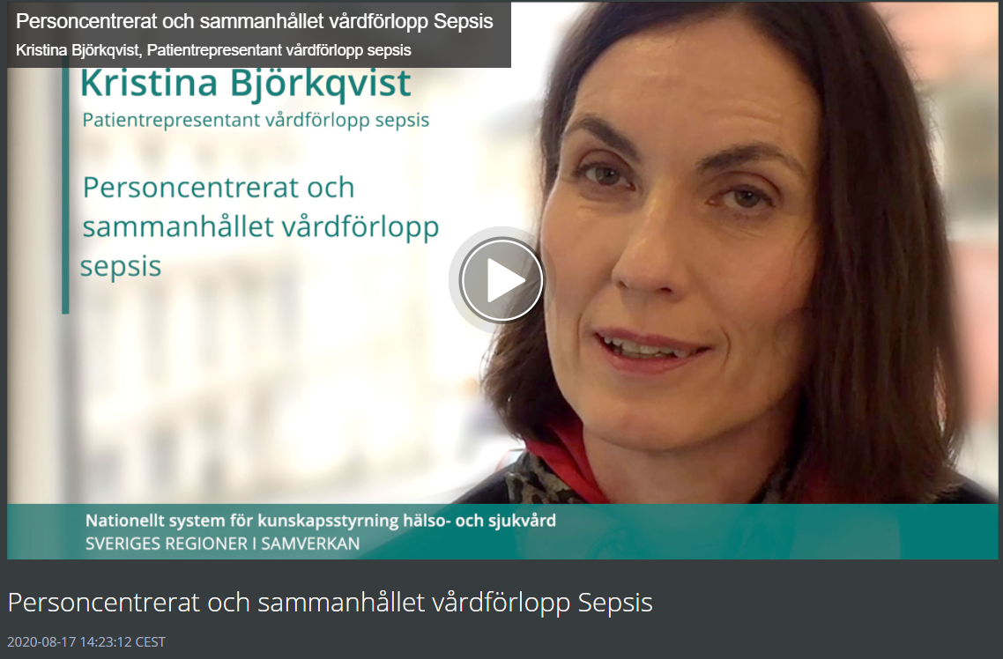
Mer information och stöd
Sepsis
Mer information och presentationsmaterial för personcentrerade och sammanhållna vårdförlopp finns på www.kunskapsstyrningvard.se
Vårdförloppen finns tillgängliga i regionernas gemensamma system för kunskapsstöd NKK
Filmer
Beskriver mål och syfte med vårdförloppet utifrån ett patient- och vårdgivarperspektiv. De intervjuade är ordförande respektive patientrepresentant för den nationella arbetsgrupp (NAG) som har tagit fram vårdförloppet.
LÄNK:

